Slide 1
Сприятливий соціально-педагогічний клімат – основа ефективності педагогічної комунікації

Slide 2
План:
Соціально-психологічний клімат.
Функції соціально-психологічного клімату.
Ознаки сприятливого соціально-психологічного клімату.
Загальні і основні фактори формування сприятливого клімату.
Типи соціально-психологічного клімату.
Показники здорової соціально-психологічної атмосфери.
Висновки.
Література.

Slide 3
Соціально-психологічний клімат -
якісний бік стосунків, що виявляється у вигляді сукупності психологічних умов, які сприяють або перешкоджають продуктивній спільній діяльності та всебічному розвитку особистості в групі. Такий клімат може бути сприятливим, несприятливим, нейтральним, позитивно чи негативно впливати на самопочуття людини.

Slide 4
Функції Соціально-психологічного клімату:
консолідуюча (згуртування колективу, об'єднання зусиль для розв'язання навчально-виховних завдань);
стимулююча (реалізація емоційного потенціалу, життєвої енергії колективу);
стабілізуюча (забезпечення стійкості внутрішньо колективних відносин, створення передумови для успішної адаптації нових учасників);
регулююча (утвердження норм взаємин, етичного оцінювання поведінки індивідів).

Slide 5
Ознаки сприятливого соціально-психологічного клімату:
Суб’єктивні:
Об’єктивні:
довіра та взємовимогливість членів групи один до одного;
доброзичливість і ділові претензії;
вільне висловлювання думок щодо справ колективу чи поведінки окремих осіб;
відсутність тиску з боку керівництва на підлеглих і визнання за ними права приймати рішення, значущі для справ колективу;
достатня поінформованість членів колективу про завдання та стан справ у колективі;
високий ступінь емоційного включення та взаємодопомоги у ситуаціях, якщо є у цьому потреба;
усвідомлення і взяття відповідальності на себе за стан справ у групі кожним із її членів
високі показники результатів діяльності;
низька плинність кадрів;
високий рівень трудової дисципліни;
відсутність напруженості й конфліктності в колективі тощо.

Slide 6
Загальні фактори формування соціально-психологічного клімату:
характер виробничих відносин того суспільства, складовою частиною якого є група;
організація й умови трудової діяльності;
специфіка й особливості роботи органів управління та самоврядування;
стиль і характерологічні форми керівництва;
соціально-психологічні, тендерні та демографічні особливості групи;
чисельність групи тощо.

Slide 7
Основні фактори формування соціально-психологічного клімату:
Фактори макросередовища:
Фактори мікросередовища:
соціально-психологічні тенденції науково-технічного прогресу;
особливості суспільно-економічної формації на конкретному етапі розвитку суспільства;
особливості діяльності органів управління, вищих за рівнем;
соціально-психологічні особливості територіального району, в якому функціонує організація, тощо.
особливості матеріально-економічних, технологічних та організаційно-управлінських умов праці в колективі та ступінь задоволення людей цими факторами;
особливості формальної структури в колективі та її співвідношення з неформальною;
стиль керівництва керівника колективу;
рівень психологічної культури керівника та співробітників тощо.

Slide 8
Отже, основними факторами, які впливають на стан соціально-психологічного клімату в колективі, є:
зміст праці та ступінь задоволення людей роботою;
умови праці та побуту, задоволеність ними;
ступінь задоволення характером міжособистісних стосунків зі співробітниками;
стиль керівництва, особистість керівника, а також те, чи задоволений він співробітниками.

Slide 9
Український психолог Н. Л. Коломінський розробив схему, де враховано основні чинники, що зумовлюють задоволеність людей виконуваною роботою, а також взаємний вплив різних компонентів. Така схема цікава для керівника, бо допомагає запобігати конфліктності в колективі.

Slide 10
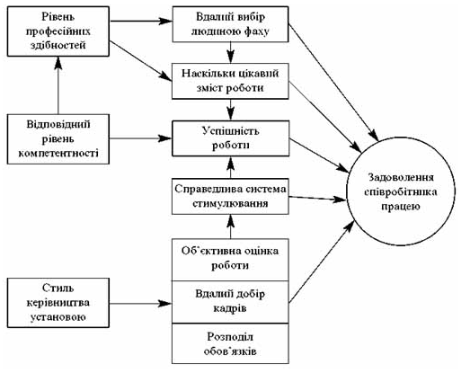

Slide 11
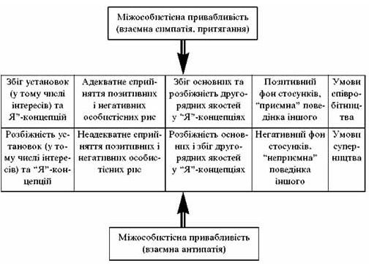
чинники, які визначають характер міжособистісних стосунків (М. М. Обозов, Г. В. Щокін)

Slide 12
За змістом і спрямуванням соціально-психологічний клімат у колективі може відповідати одному з таких типів:
Сприятливий
Несприятливий
Нейтральний

Slide 13
Сприятливий тип характеризують:
довіра, доброзичливість, чуйність, висока взаємовимогливість і ділова критика;
вільне висловлювання власної думки під час обговорення питань, що стосуються колективу;
відсутність тиску керівника на підлеглих і визнання за ними права приймати важливі для колективу рішення;
поінформованість усіх про завдання колективу і стан їх виконання, можливість займати активну позицію у процесі ділового спілкування в колективі;
наявність умов для активної професійної і творчої діяльності, самореалізації, самоствердження, саморозвитку кожного працівника;
задоволення роботою (змістом, оплатою, організацією праці) та належністю саме до цього колективу;
взаємодопомога членів колективу в критичних ситуаціях;
прийняття індивідами на себе відповідальності за справи у колективі; уболівання за честь колективу, сприяння його розвитку.

Slide 14
Несприятливий тип:
домінують байдуже ставлення людей одне до одного і до спільних справ;
кожен працівник існує ніби ізольовано, у своєму світі;
як результат - невисокі результати роботи, незадовільна дисципліна, напруженість в особистих стосунках, конфліктність, бажання змінити місце роботи тощо.

Slide 15
Нейтральний тип:
характеризується збалансованістю суб'єктивних та об'єктивних ознак, однак він нестійкий і будь-коли може зазнати змін.

Slide 16
Показники здорової соціально-психологічної атмосфери:
Згуртованість та організованість.
Єдність офіційної і неофіційної сфер спілкування.
Мажорний життєстверджуючий настрій у колективі.
Атмосфера колективної турботи в педагогічному колективі, взаємоповаги й підтримки, узгодженої взаємодії.

Slide 17
Соціально-психологічна атмосфера позитивно або негативно впливає на особистість. У педагогічному колективі, де співробітництво, підтримка й повага є нормою взаємин, учитель відчуває спорідненість із ним, радість від спільної праці. Якщо в колективі панують байдужість, формалізм, примус, він відчуває пригніченість, відчуженість.

Slide 18
Література:
Коваль А. П. Ділове спілкування: Навч. посіб. — К., 1992.
Лукашевич Н. П., Сингаевская И. В., Бондарчук Е. И. Психология труда: Учеб. -метод, пособие. — К., 1997.
Максименко С. Д., Соловієнко В. О. Загальна психологія: Навч. посіб. — К., 2000.
Моченое Г. В., Ночевник А. М. Конфліктні ситуації й організаційні структури колективу. — Тернопіль, 1993.
Платонов Ю. П. Психология коллективной деятельности. -М., 1998.
Регуляция социально-психологического климата трудового коллектива / Под ред. Б. Д. Парыгина. — Л.: Наука, 1986; Райгород-ский Д. Я. Практическая психодиагностика. Методы и тесты. Учеб. пособие. — Самара, 2000.

Slide 19
Дякую за увагу!

